Slide 1
Revoluções Inglesas
Revolução Puritana e Revolução Gloriosa

Slide 2
Saiba mais:
https://falauniversidades.com.br/5-curiosidades-sobre-a-dinastia-stuart-antiga-casa-real-da-escocia/

Slide 3
Pouca habilidade política Desvalorização do parlamento Grande perseguição aos protestantes Aumento de impostos sem a aprovação do parlamento
Jaime I – 1603 a 1625

Slide 4
Carlos I 1625-1648
- Absolutismo (influência de Luís XIII) - Criação de Imposto (Sem aprovação do Parlamento), Ex. Ship Money - 1628 A nobreza aburguesada e a burguesia ficam descontentes - 1628 Petição dos Direitos (seria uma espécie de 2ª Magna Carta = exigia a submissão do rei ao Parlamento - Carlos I usa o exército para fechar o parlamento - Longo Recesso 1628 - 1640

Slide 5
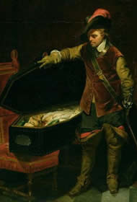
Oliver Cromwell
1640 – Há, uma Revolta separatista na Escócia. O rei reabre o parlamento para tentar conseguir dinheiro para combater a Revolta A burguesia e a nobreza aburguesada não se convencem, então o rei mantém o parlamento fechado

Slide 6
Guerra Civil (Revolução Puritana)
Cavaleiros (Nobreza Feudal/ apoio ao rei) VS Cabeças Redondas (Burguesia puritana + Gentry “nobreza aburguesada”)
+
Diggers Levellers
1642 - 1648
Grupos sociais

Slide 7
Oferece comando por mérito Dá significado aos soldados
New Model Army

Slide 8
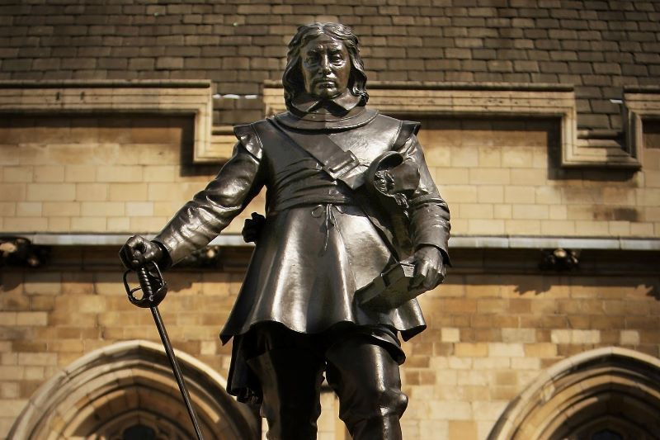
Saiba mais em: https://aventurasnahistoria.uol.com.br/noticias/reportagem/historia-a-cabeca-de-oliver-cromwell.phtml

Slide 9
Vitória do exército de Cromwell Fim da Monarquia = Execução do rei Início da república puritana
Revolução Puritana
Saiba mais: https://www.youtube.com/watch?v=z5dZkOkEhxw

Slide 10
A República de Cromwell
1651 – Atos de Navegação (1652 – 1654) – Guerra contra a Holanda Vitória inglesa OBS: Durante a guerra, Cromwell dissolve o parlamento e se auto proclama Lorde Protetor da República, transformando a república em uma ditadura 1658 – Morte de Cromwell
1649 - 1658

Slide 11
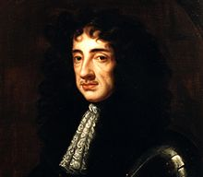
A Revolução Gloriosa
Carlos II (Tentativa de retomada do absolutismo católico) Divisão do parlamento em dois grupos políticos Whigs : Liberais, puritanos Thories: Conservadores, nobreza anglicana
Reinado 1660 - 1685

Slide 12
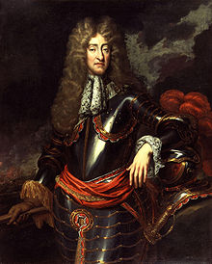
Jaime II (1685 – 1688)
Tentativa de restauração do catolicismo na Inglaterra Oposição dos Whigs e Thories ao rei Rei Vs Parlamento = Vitória do parlamento sobre o rei Novo Monarca: Guilherme de Orange

Slide 13
Bill of Rights
Submissão do rei ao parlamento
Criação de um exército parlamentar permanente
Liberdade de imprensa
Preservação da propriedade privada
Autonomia do poder judiciário Manutenção do voto censitário (alta nobreza ainda possui poder de voto maior do que a burguesia)
Poder de veto sobre a câmara dos comuns

Slide 14
As curiosidades do parlamento britânico
https://www.youtube.com/watch?v=g0J3gMQ4WKE

